Slide 1




Slide 2
7 做信息社会的责任公民

Slide 3
引入：信息时代，网络安全，责任意识
基础数据
第41次《中国互联网络发展状况统计报告》
7.72亿
7.53亿
2.09亿
网民规模
手机网民规模
农村网民规模
中国网民规模达7.72亿，互联网惠及全民取得新进展。
手机网民占比97.5%，移动网络促进“万物互联”。

Slide 4
引入：信息时代，网络安全，责任意识
网络舆情的重大影响

Slide 5
引入：信息时代，网络安全，责任意识
没有网络安全就没有国家安全。就没有经济社会稳定运行，广大人民群众利益也难以得到保障。

Slide 6
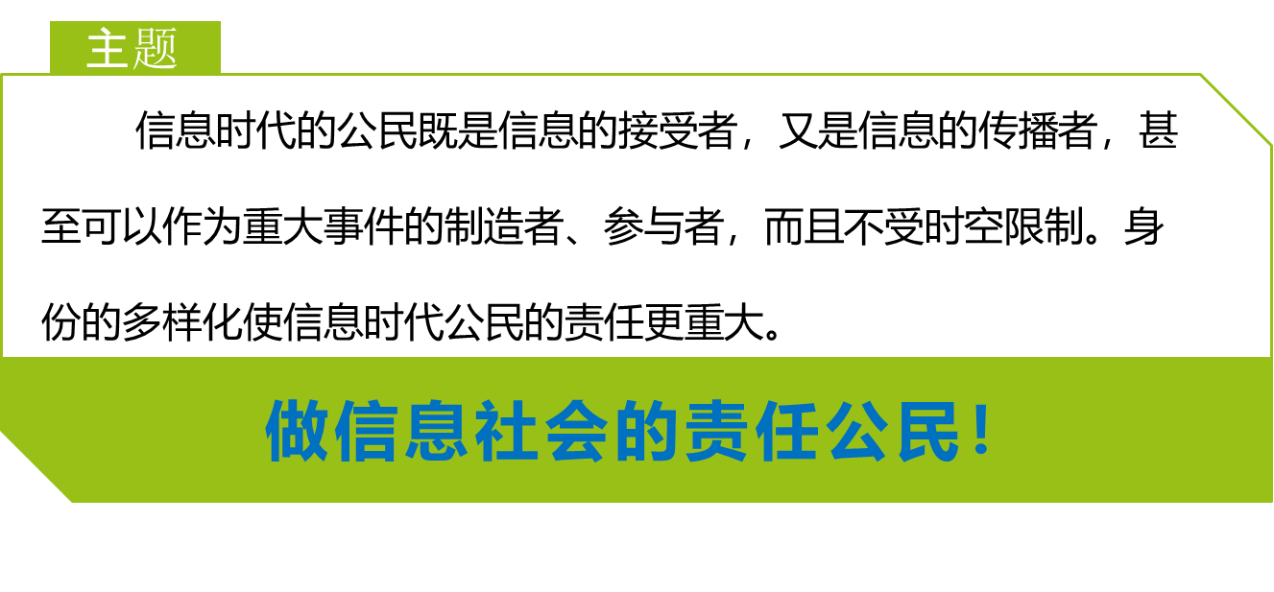
主题：怎样做信息社会的责任公民

Slide 7

主题1：辨别信息真伪的有效途径

Slide 8
主题1：辨别信息真伪的有效途径
1组：黄瓜笔直说明被喷了药
“笔直的黄瓜都喷了药！弯黄瓜才是天然的！”，这则消息在4月初席卷了不少人的朋友圈。

Slide 9
主题1：辨别信息真伪的有效途径
2组：《我的军装照》是新型诈骗
人民日报客户端开发的H5产品《快看呐！这是我的军装照》在微信朋友圈刷屏。当晚，网上出现不少帖子称：这是一个冒充人民日报客户端的新型网络诈骗，其服务器位于加拿大，目的是为了获取公民个人信息以实施诈骗。

Slide 10
主题1：辨别信息真伪的有效途径
3组：小黄车车座被插艾滋针
最近许多座椅上有细小的针，疑似艾滋病患者报复，大家骑的时候千万要注意，留意下坐凳，千万不要遭受无辜的罪。

Slide 11
主题1：辨别信息真伪的有效途径
4组：驾照要考科目五了
2017年7月1日起，将执行2017年省交通管理总队新标准。科目一题库增加近260道题目；科目二由现有的5项增加至9项；科目三在现有路考中增加1项防御性驾驶技术考试；科目四题库增加近100道题；增加科目五考试，模拟高速行驶、隧道行驶、停车取卡、窄路掉头……”

Slide 12
主题1：辨别信息真伪的有效途径
01
02
03
04
01
用常识和逻辑辨别信息。
02
到官方、权威的网站上查找证实。
03
百度信息中的关键词，看这则消息来源是否可靠。
04
搜索相关新闻报道，是否有此事件的报道。

Slide 13
主题2：规范交流、表达信息
有哪些网络语言？

Slide 14
主题2：规范交流、表达信息
选择使用什么样的语言会潜移默化地影响我们的文化内涵乃至思想深度，希望同学们在泥沙俱下的“潮流”中挑选出精华的东西。在交流中少用、不用网络语言，多使用文明规范语言，尤其是把我们优秀的传统语言文化做好传承。

Slide 15

主题3：规范发布和传播信息

Slide 16
主题3：规范发布和传播信息
案例：“小凤雅”事件

Slide 17
主题3：规范发布和传播信息
“小凤雅”事件真相出来了，谁该反思？
同学们讨论：就这件事自媒体是否应担责任；作为自媒体人在发布和传播信息上怎么做？说说你们的想法。

Slide 18

主题3：规范发布和传播信息
《微博客信息服务管理规定》《互联网群组信息服务管理规定》
1.个人不发布、传播违背道德、违反法律的信息。
4.要发布和传播，积极向上的信息。
2.不转发未经证实的信息；不转发广告、营销类以及诈骗类链接。
5.健康有益的、善良正义的的信息。
3.不转发哗众取宠类信息。
6.传播正能量、弘扬主旋律。

Slide 19

主题汇报
做有责任、有担当的信息社会公民

Slide 20
谢谢观看
Thanks for watching

